Slide 1
第二届中国计算蛋白质组学研讨会
一种高通量的糖基化肽段鉴定策略
血清糖蛋白组学
报告人：张扬
日期：2012年11月15日
复旦大学
生物医学研究院
贺福初、杨芃原课题组

Slide 2
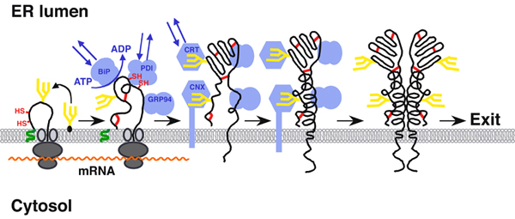
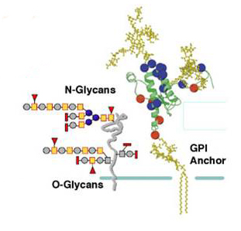
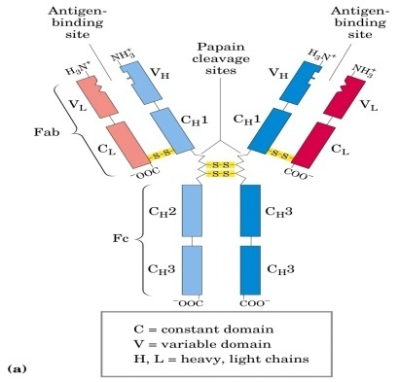
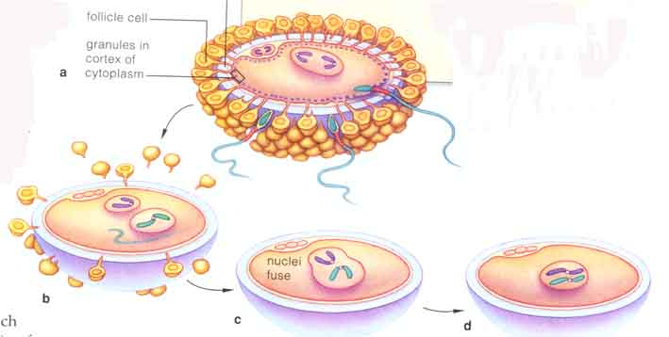
Biological Functions of Glycosylation
Cell Recognition
Protein Folding
Glycosylation
糖链
糖链
Immunity
Cell Adhesion
Reproduction

Slide 3
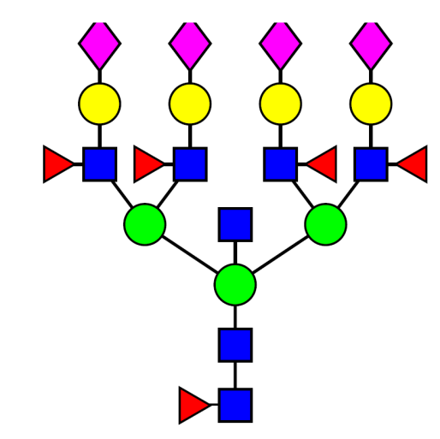
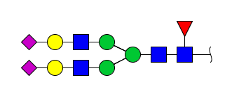
糖蛋白
糖基化位点
糖链结构
技术难度
Analytical question
Anti-body specific recognition
Boron Acid, HC/HA specific recognition
MS analysis of glycopeptides
MS analysis of glycopeptides
Lectins specific recognition
Glyco-motif recognition
A
B
MS analysis of glycopeptides
2. PNGase Recognition of glycosite
1. Trypsin Recognition of glycosylated peptides
AA-NXS/T-AA

Slide 4
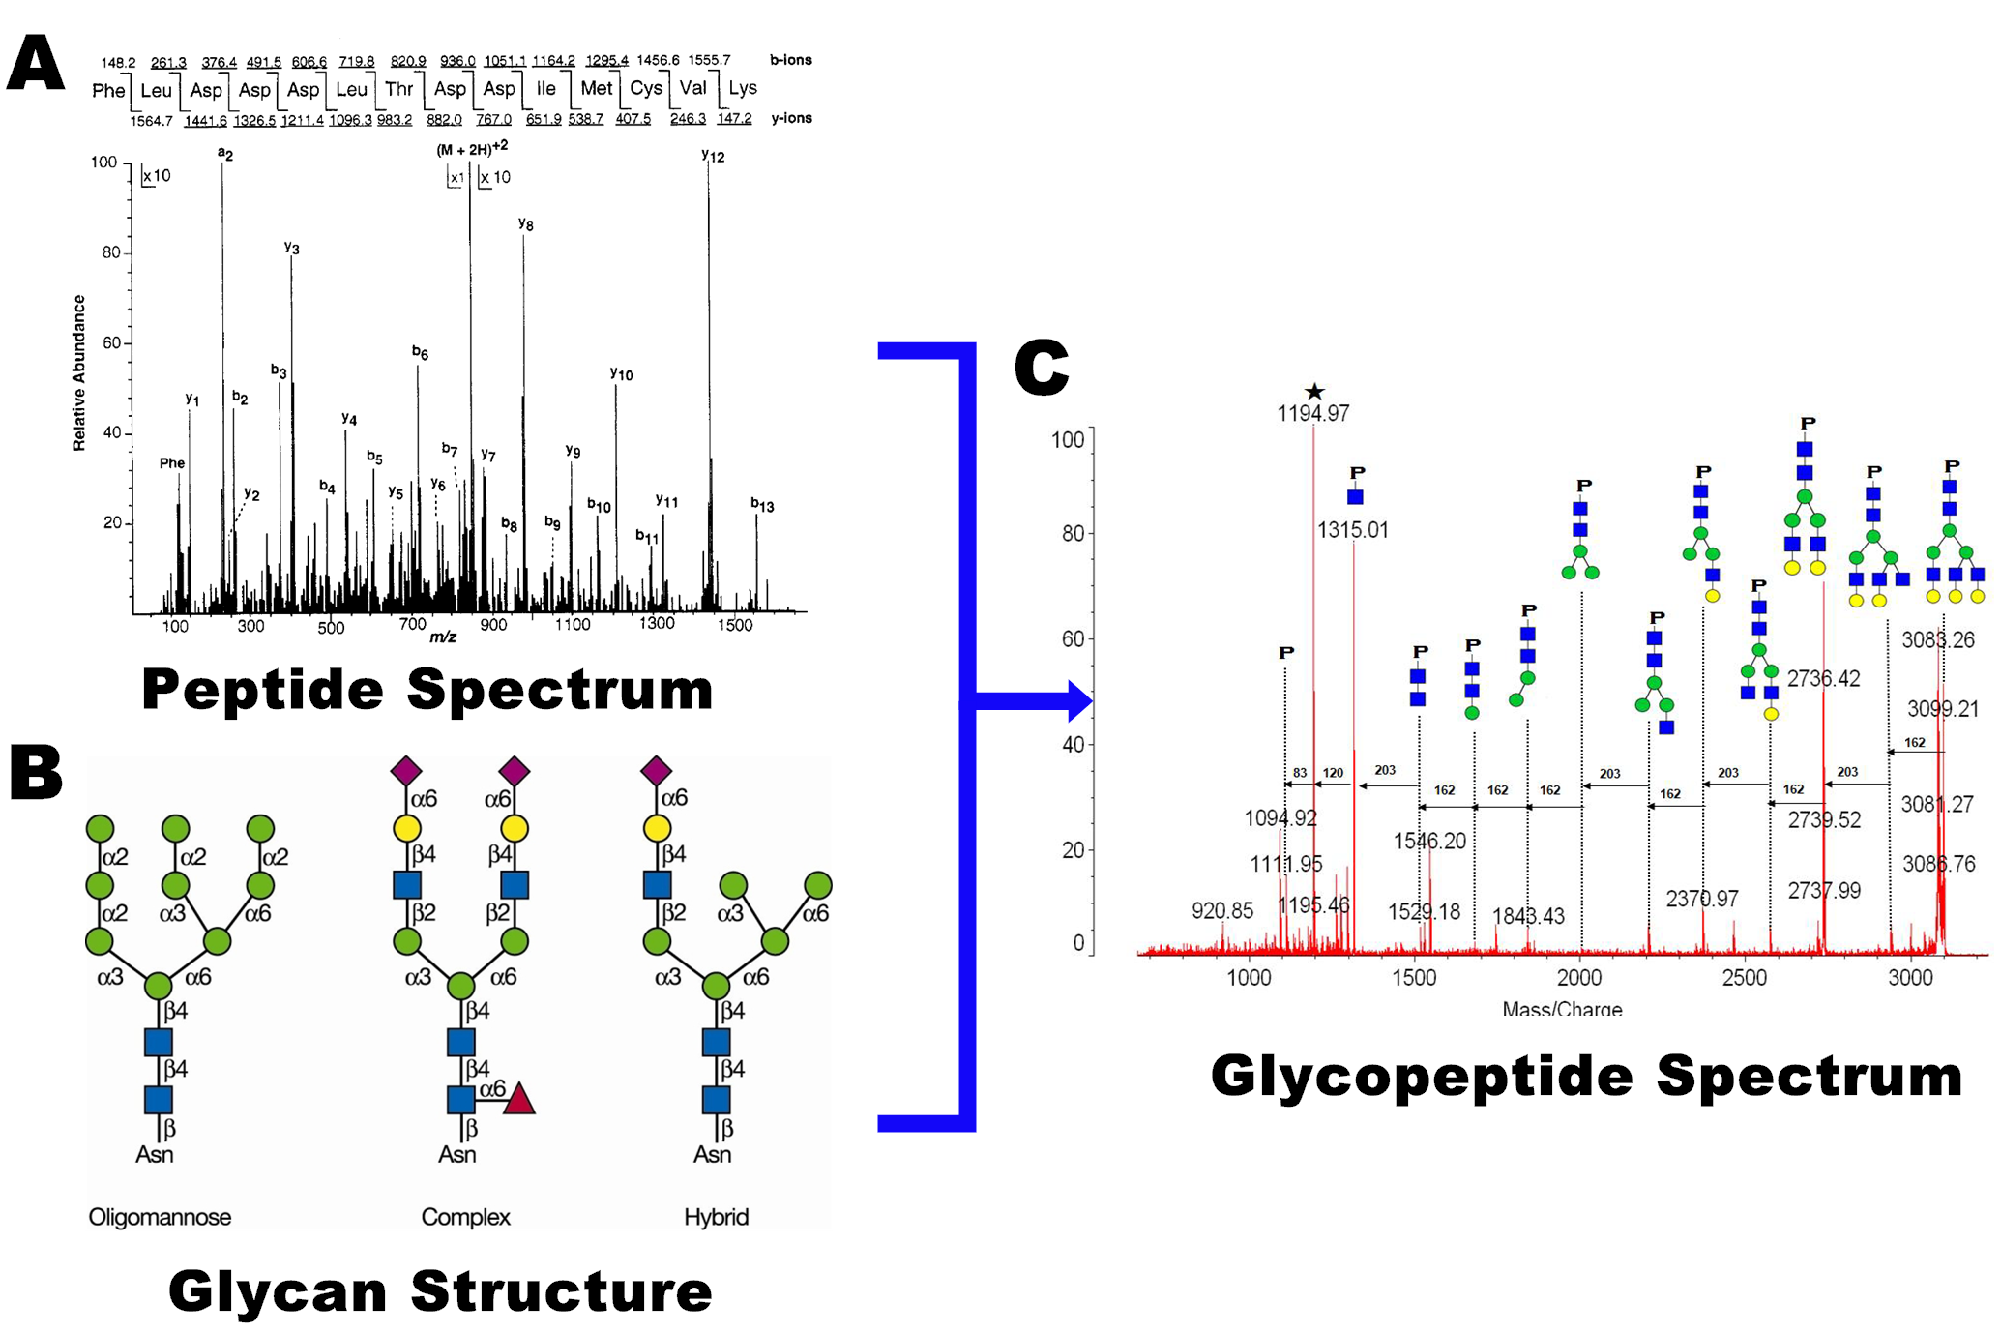
理论碎片数目
在谱图水平上
完整解析糖肽是否可能？

Slide 5
完整糖肽鉴定
Stand Glycoprotein Interpretation
Construction of relational network to select correct peaks and reduce false positive results.
Focus on constant breakage of glycans on glycopeptides.
Suitable for different MS instruments.
(e.g MALDI & ESI source)
Capture feature mass of QIT, LTQ original data
Spectrum feature of low CID, high CID, ETD and HCD
N-糖肽 CID谱图解析的可能
合理的质谱条件
合理的算法
合理的数据库

Slide 6
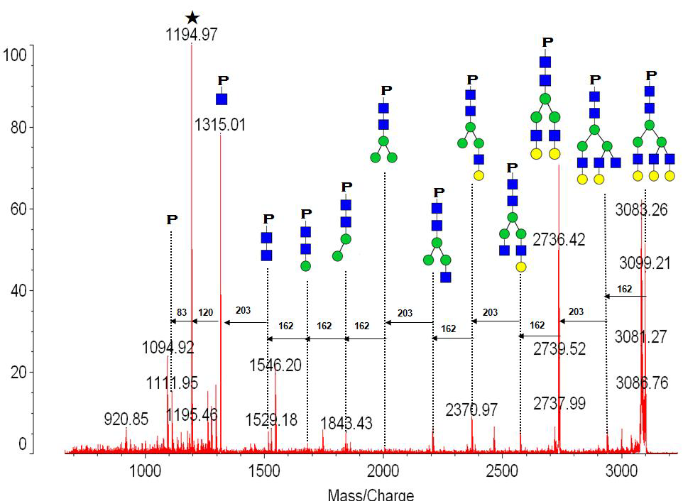
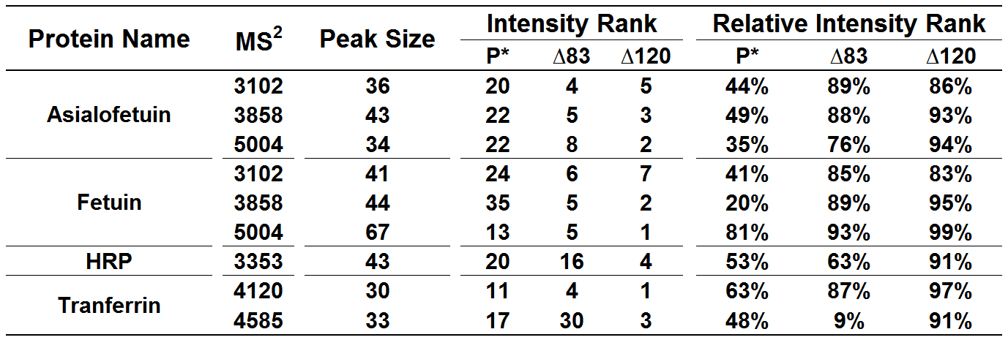
Validation of diagnostic ions – QIT MS Mode
完整糖肽鉴定
Mass Path/Chain
Peptide Sequence:
Asp fragmentation
Cys modification
Miss cleavage

Slide 7
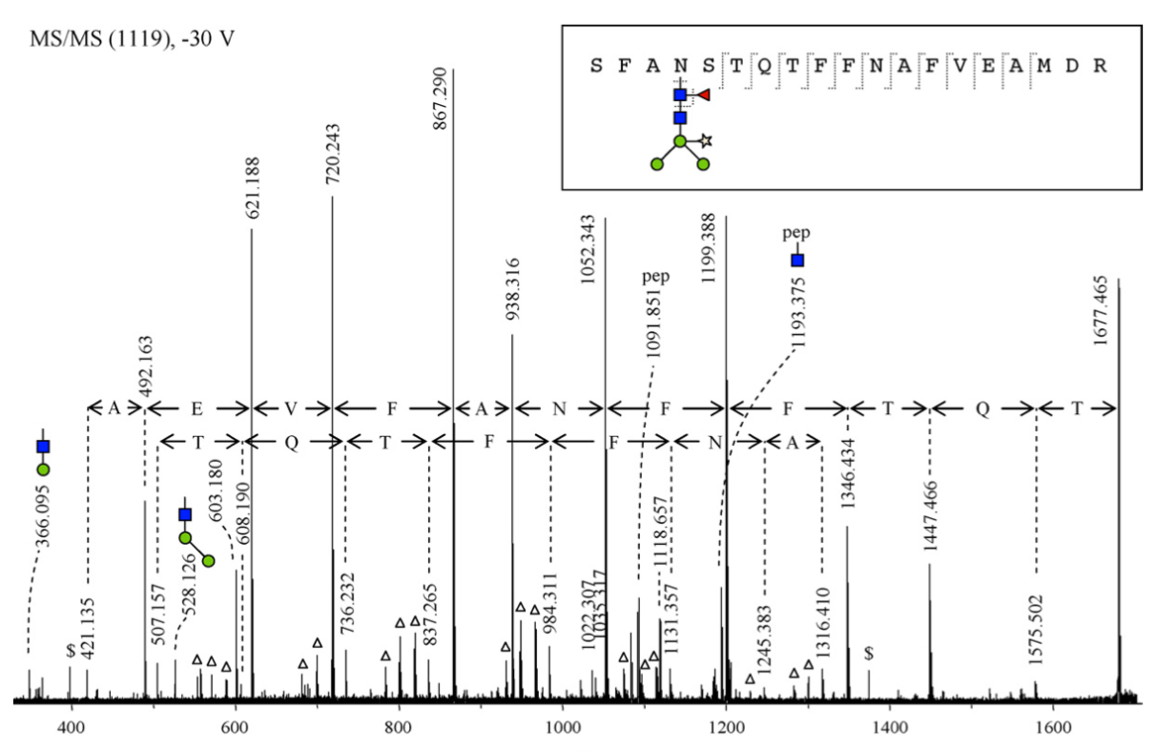
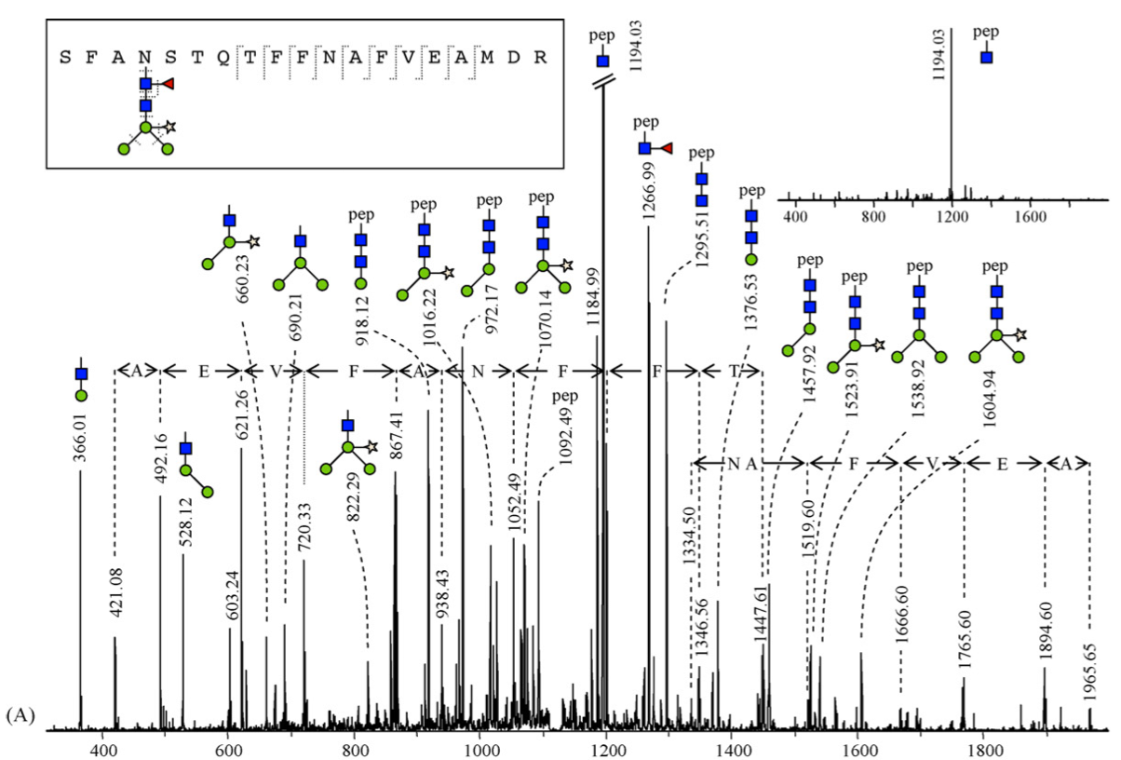
完整糖肽鉴定
High Energy CID
Moderate level of cleavage on peptide and glycan.
Spectrum quality usually unsatisfied for the need of high-throughput identification.
Low Energy CID
Comprehensive cleavage on glycan, very little cleavage on peptide.
Specifically designed algorithm is needed for interpretation.
Background

Slide 8
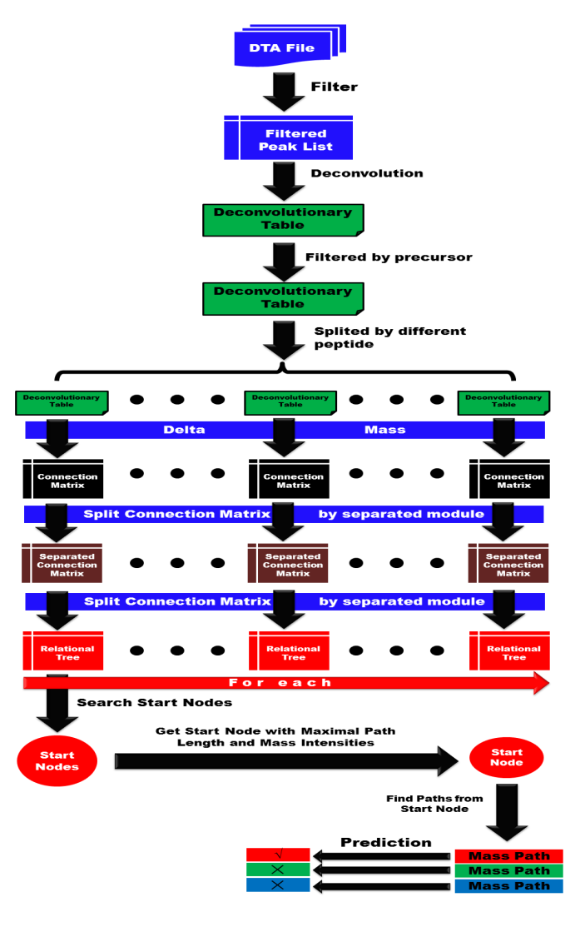
完整糖肽鉴定
Development of GRIP
Glycopeptide Reveal & Interpretation Platform
质量数列表过滤
质量数网络构建
Automatic filtration of peptides without glycosylation
Automatic interpretation of glycosylation in real sample
Adjustable parameters
(e.g glycan markers / databases)
Compatibility of common proteomic software
(e.g TPP)
De novo + Database Search
Suitable for Standard Glycoprotein
Exhaustive search all possible glycan and get consensus result
质量数网络分离
直接解析 + 数据库搜索（流行）

Slide 9
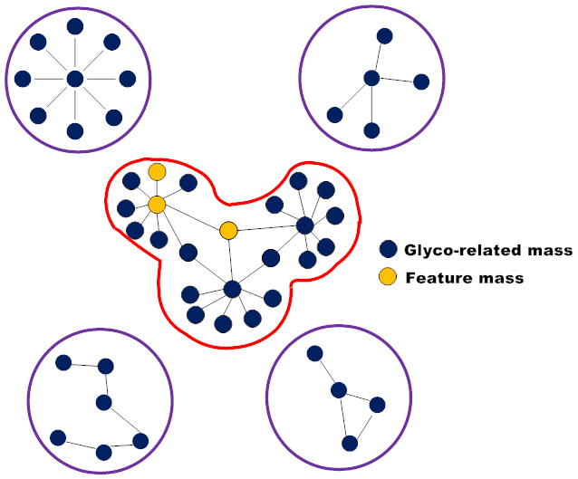
完整糖肽鉴定
GRIP软件的框架
Raw Spectra
Intensity Filtration
Filtration Module
Deconvolution
Precursor Filtration
Network Module
Network Construction
Glyco-related Mass Capture
Relational Tree
Glycopeptide
Composition
Database
Prediction Result

Slide 10
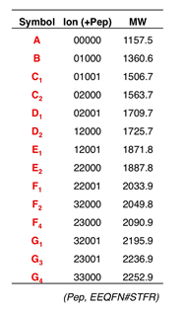
肽段与糖链的质量数网络比较
DirecTag
DirecTag (2008. JPR)
直接解析
GRIP

Slide 11
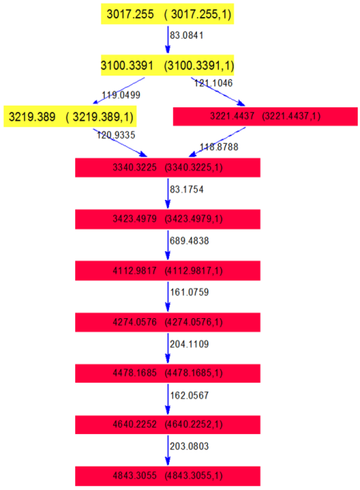
Our Software — GRIP
Relational networks were constructed from peaks of glycopeptide fragments.
Single Mass Prediction Software
FindMod
GlycoMod
GlycoPep ID
GlycoSuiteDB
……
Improved Code
Redundant edges are cut down to Reduce the Complexity of Network

Slide 12
糖肽鉴定
Test in HRP

Slide 13
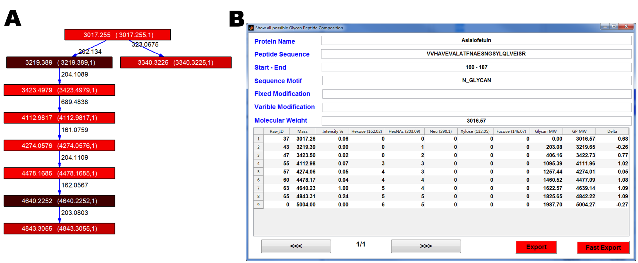
糖肽鉴定
GlycoPep ID， 2007 AC
Peaklist Mass | Database Mass | Mass Error | Database Entry
4054.8143 | 4054.9488 | 33 | VVHAVEVALATFNAESNGSYLQLVEISR_[Hex]3[HexNAc]2[Fuc]1
4274.0576 | 4274.0231 | 8 | VVHAVEVALATFNAESNGSYLQLVEISR_[Hex]4[HexNAc]3
4970.3935 | 4971.2773 | 178 | VVHAVEVALATFNAESNGSYLQLVEISR_[Hex]4[HexNAc]5[NeuNAc]1
4987.4315 | 4988.2926 | 173 | VVHAVEVALATFNAESNGSYLQLVEISR_[Hex]5[HexNAc]5[Fuc]1
5003.4442 | 5004.2875 | 169 | VVHAVEVALATFNAESNGSYLQLVEISR_[Hex]6 [HexNAc]5

Slide 14
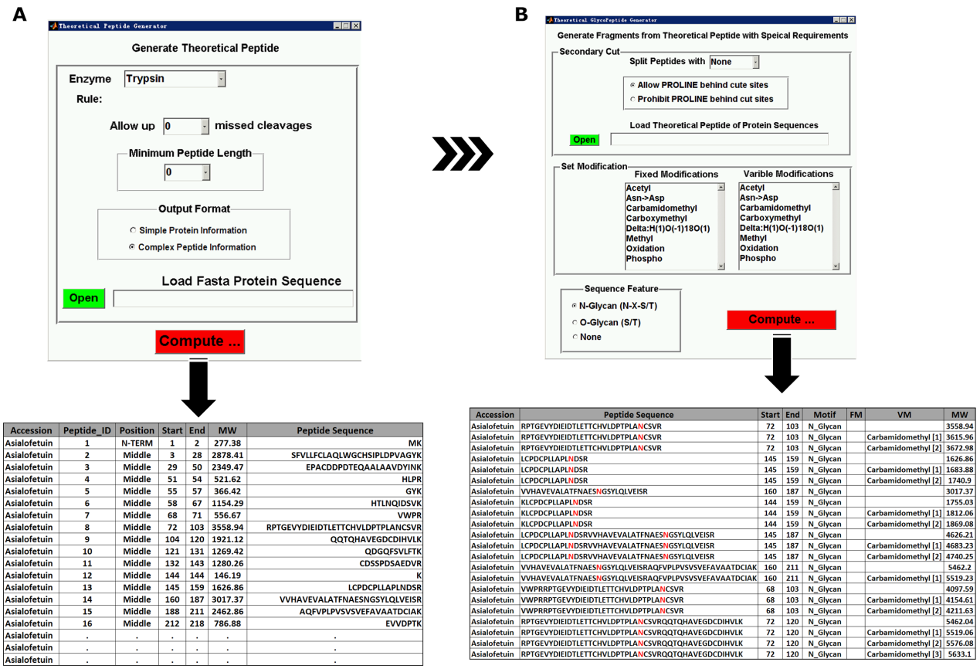
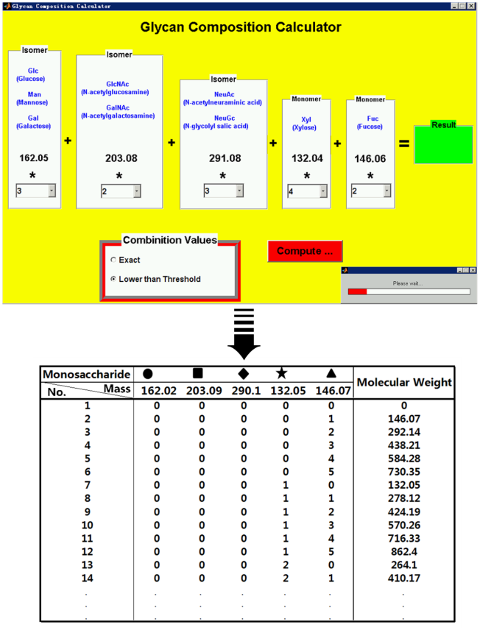
完整糖肽鉴定
Glycopeptide
Composition
Database
Peptide
Database
Glycan
Database
单糖组分的理论计算器
理论糖肽生成器

Slide 15
理论肽段生成原则
HRP: 37 理论酶切肽段（考虑一次漏切）
17个有N糖基化位点
M
N
五糖组合： 5 4 2 2 2
6*5*3*3*3 = 810
组合数目：13770

Slide 16
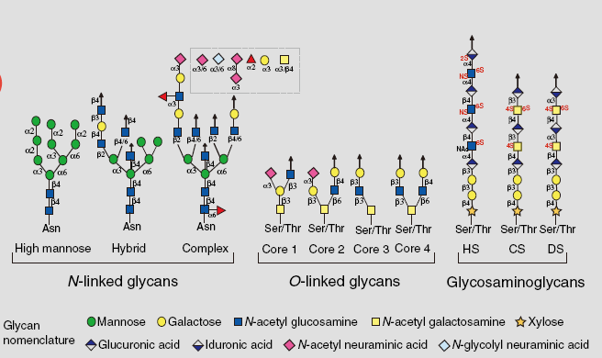
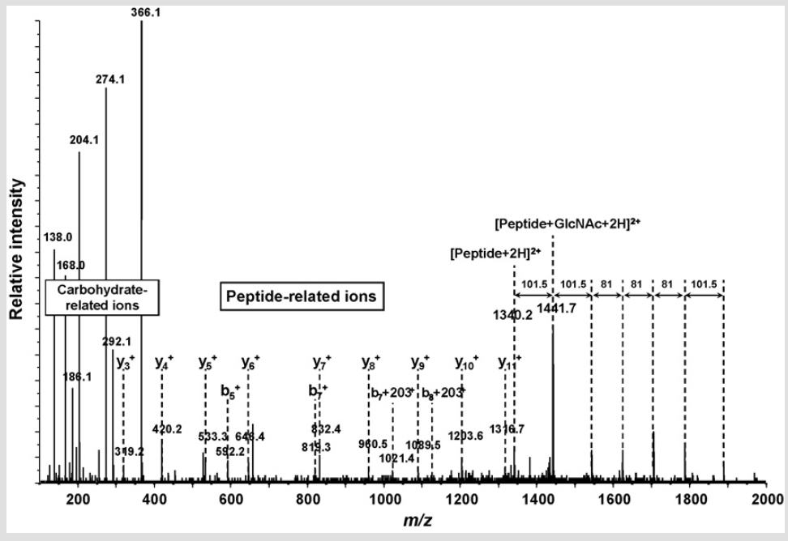
血清糖肽
Next Step: Serum
GRIP can extract enough information for N-Glycopeptide identification.

Slide 17
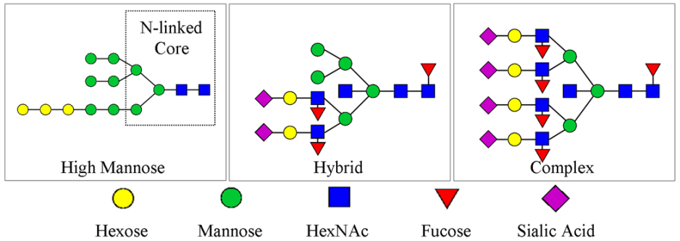
HCD 谱图
血清糖肽
同
一
个
母
离
子
验证
CID 谱图
GRIP
Glycopeptide1
Glycopeptide2
Glycopeptide3
Glycopeptide4
……
Glycopeptide
Database
预实验
Peptide
Database
理论库太大
半酶切的存在
文献
Glycan
Database
糖肽
De-glycopeptide1
De-glycopeptide2
De-glycopeptide3
De-glycopeptide4
……
PNGase
TPP
The Retrosynthetic State-Transition Library
去糖基化肽段
2DLC-MSMS
SEQUEST
365 Glycan Compositions
2009, Proteomics

Slide 18
实验路线
血清糖肽
A. 标准品中测试
B. 实际样品中，小规模的CID/HCD Pair糖谱鉴定
C. 实际样品中，大规模的CID糖谱鉴定

Slide 19
血清糖肽
Test Result of Standard ASF
All MS/MS spectra
Database
searching by GRIP
Target result
2% FPR threshold
Shuffle spectra
(based on the original)
Database
searching by GRIP
(same parameters)
Decoy result
Threshold (log) | Target | Decoy-1 | Decoy-2 | Decoy-3 | FPR
0.75 | 0 | 0 | 0 | 0 | N/A
0.5 | 0 | 0 | 0 | 0 | N/A
0.25 | 0 | 0 | 0 | 0 | N/A
0 | 3 | 0 | 0 | 0 | 0.00%
-0.25 | 10 | 0 | 0 | 0 | 0.00%
-0.5 | 31 | 0 | 1 | 2 | 3.23%
-0.75 | 82 | 0 | 3 | 2 | 2.03%
-1 | 150 | 0 | 4 | 3 | 1.56%
-1.25 | 194 | 4 | 8 | 6 | 3.09%
-1.5 | 221 | 7 | 10 | 9 | 3.92%
-1.75 | 233 | 8 | 12 | 9 | 4.15%
-2 | 251 | 12 | 17 | 11 | 5.31%
-99 | 442 | 165 | 174 | 170 | 38.39%

Slide 20
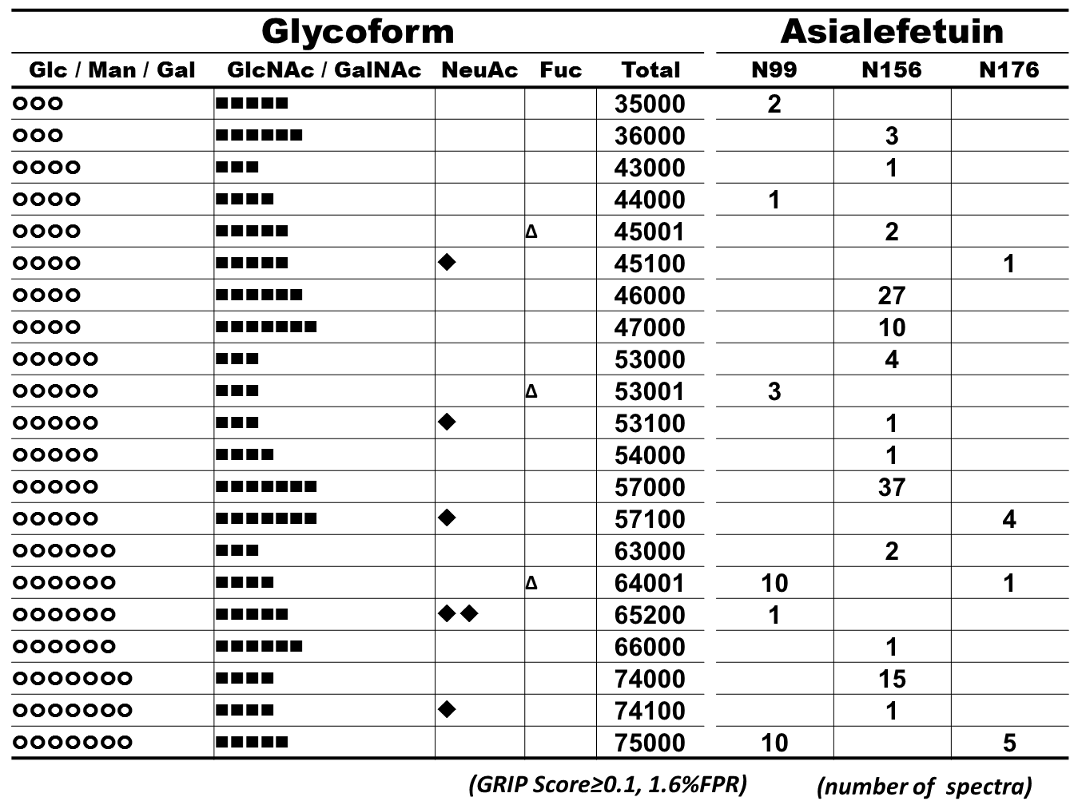
第4章
Test Result of Standard ASF

Slide 21
血清糖肽
CID/HCD Pair Validation
A
62,878
CID-MS/MS spectra
SEQUEST/
PeptideProphet
p ≥ 0.99
21,314
peptide spectra
14,014(65.7%)
spectra
validated by HCD
Human serum
Typsinization
Enrichment
LC-CID/HCD-MS/MS
(LTQ-Orbitrap, 2DLC x 2)
No overlapping on spectrum level
GRIP
Score ≥ 0.1
(2.8%FPR)
1,174
Glyco-
peptide spectra
All paired HCD spectra are manually interpreted for Y1 ions.
B
Threshold (log) | Target | Decoy1 | Decoy2 | Decoy3 | FPR
0.75 | 44 | 0 | 0 | 0 | 0.00%
0.5 | 205 | 0 | 0 | 0 | 0.00%
0.25 | 362 | 0 | 0 | 0 | 0.00%
0 | 628 | 0 | 2 | 0 | 0.11%
-0.25 | 802 | 4 | 4 | 4 | 0.50%
-0.5 | 944 | 6 | 10 | 12 | 0.99%
-0.75 | 1060 | 19 | 18 | 20 | 1.79%
-1 | 1174 | 32 | 25 | 43 | 2.84%
-1.25 | 1297 | 52 | 46 | 63 | 4.14%
-1.5 | 1425 | 95 | 87 | 113 | 6.90%
-1.75 | 1582 | 151 | 143 | 177 | 9.92%
-2 | 1835 | 235 | 248 | 266 | 13.61%
-99 | 4199 | 2104 | 2021 | 2042 | 48.96%
C

Slide 22
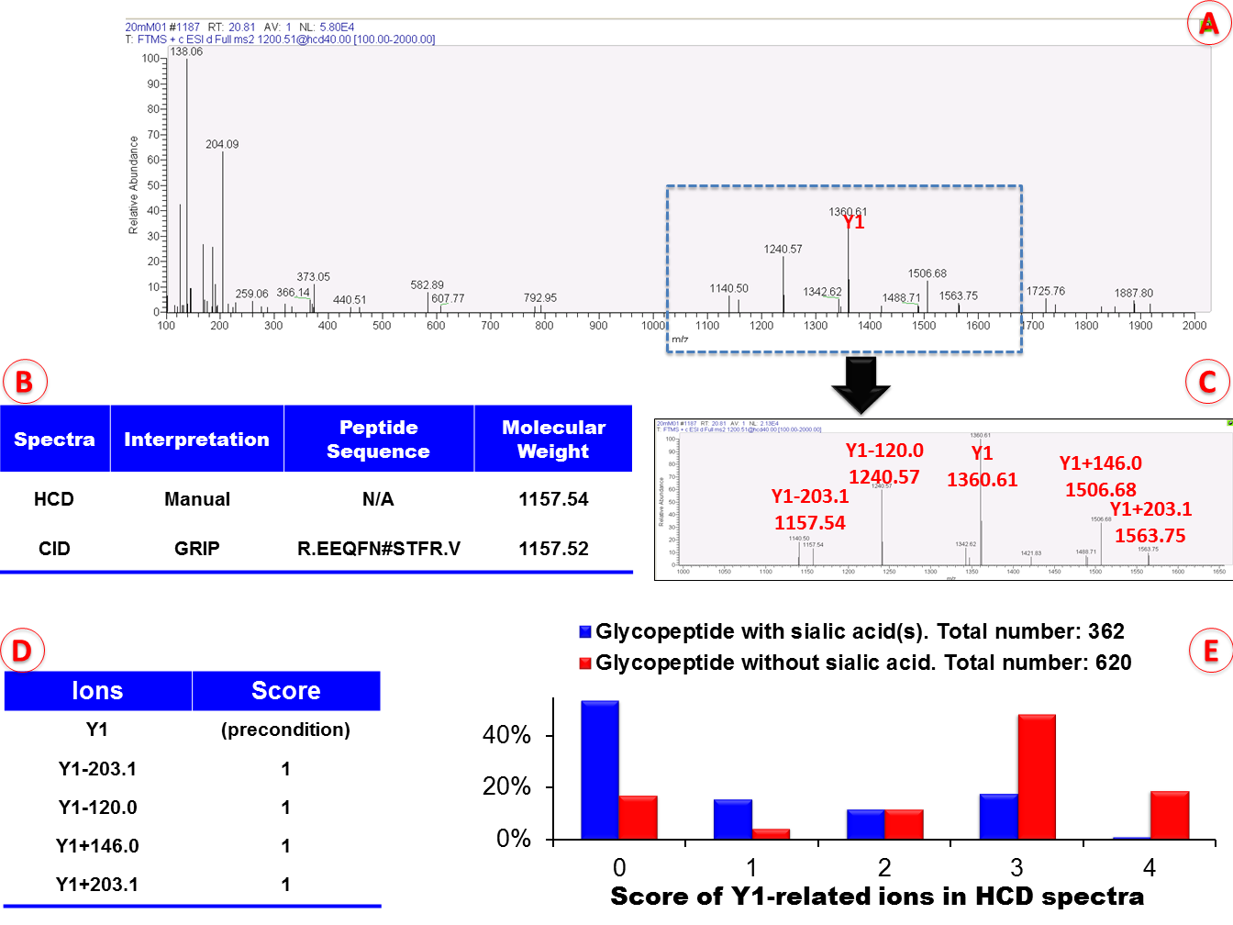
血清糖肽
CID/HCD Pair Validation
DEGLYCOPEPTIDE

Slide 23
血清糖肽
CID/HCD Pair Validation
Threshold (log) | Spectra Number | DeltaCN >0.5 | Y1
 |  |  | Score > 0 | % | True | False | FPR
0.75 | 44 | 42 | 36 | 85.7% | 36 | 0 | 0%
0.5 | 205 | 192 | 151 | 78.7% | 151 | 0 | 0%
0.25 | 362 | 329 | 252 | 76.6% | 251 | 1 | 0.4%
0 | 628 | 538 | 415 | 77.1% | 414 | 1 | 0.24%
-0.25 | 802 | 680 | 515 | 75.7% | 508 | 7 | 1.36%
-0.5 | 944 | 807 | 600 | 74.4% | 590 | 10 | 1.67%
-0.75 | 1060 | 895 | 645 | 72.1% | 632 | 13 | 2.02%
-1 | 1174 | 982 | 683 | 69.6% | 667 | 16 | 2.34%

Slide 24
血清糖肽
Large Scale Identification in Human Serum
53,567
peptide spectra
A
SEQUEST/
PeptideProphet
p ≥ 0.99
Human serum
Typsinization
Enrichment
LC-CID-MS/MS
(LTQ-Orbitrap,2DLC x 3)
251,886
CID-MS/MS spectra
No overlapping on spectrum level
GRIP
Score ≥ 0.178 (1.8% FPR)
4,341
Glyco-
peptide spectra
B
Threshold (log) | Target | Decoy1 | Decoy2 | Decoy3 | FPR
0.75 | 69 | 0 | 0 | 0 | 0.00%
0.5 | 501 | 0 | 0 | 0 | 0.00%
0.25 | 1074 | 0 | 1 | 1 | 0.06%
0 | 1774 | 4 | 6 | 3 | 0.24%
-0.25 | 2611 | 11 | 15 | 10 | 0.46%
-0.5 | 3489 | 36 | 33 | 31 | 0.96%
-0.75 | 4341 | 72 | 77 | 82 | 1.77%
-1 | 5179 | 146 | 138 | 147 | 2.77%
-1.25 | 5934 | 287 | 245 | 288 | 4.61%
-1.5 | 6602 | 473 | 426 | 458 | 6.85%
-1.75 | 7269 | 761 | 708 | 726 | 10.07%
-2 | 7949 | 1177 | 1131 | 1128 | 14.41%
-99 | 17946 | 11712 | 11332 | 11934 | 64.97%
C

Slide 25
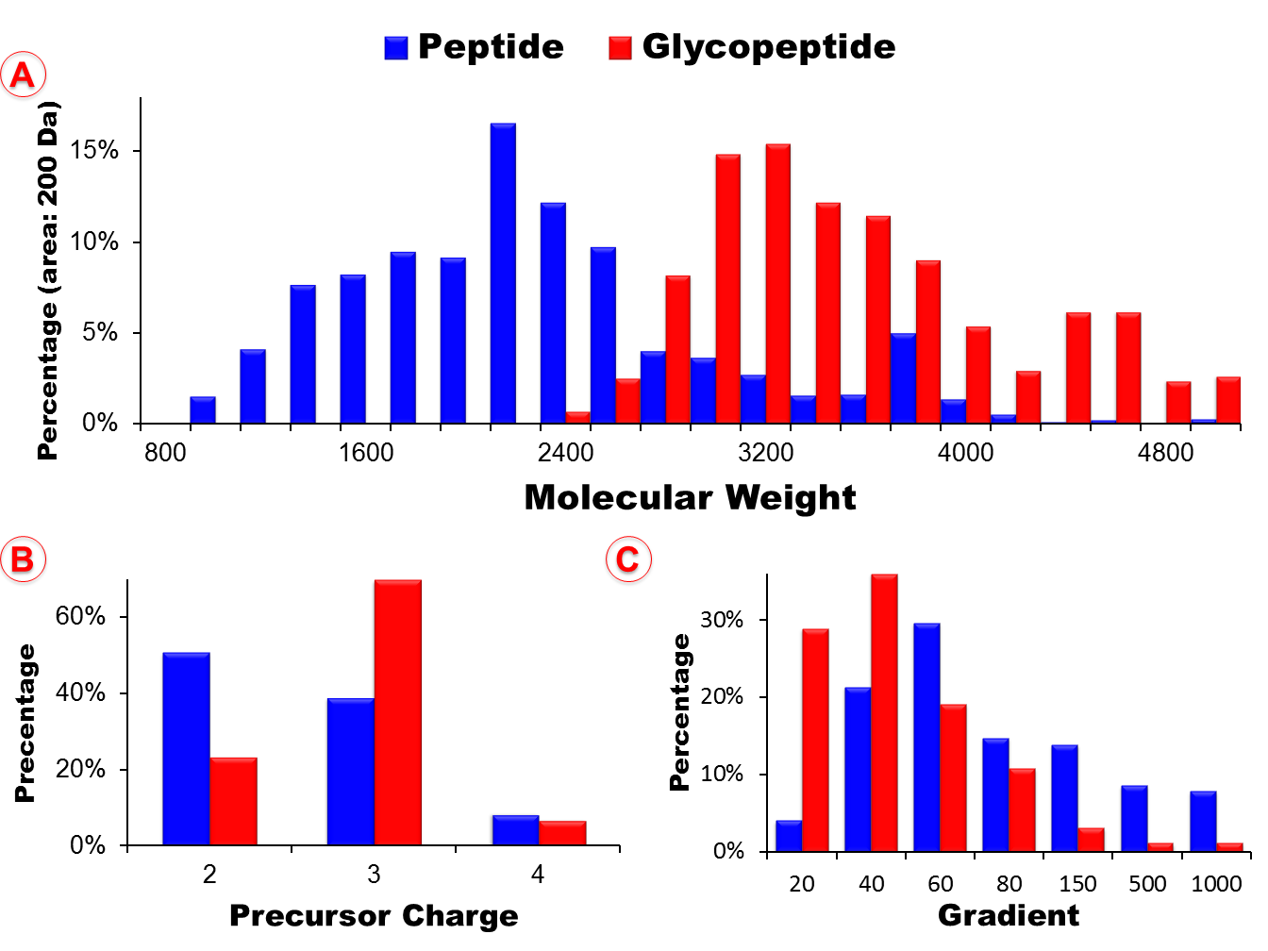
血清糖肽
Large Scale Identification in Human Serum

Slide 26
血清糖肽
血清糖蛋白鉴定情况

Slide 27
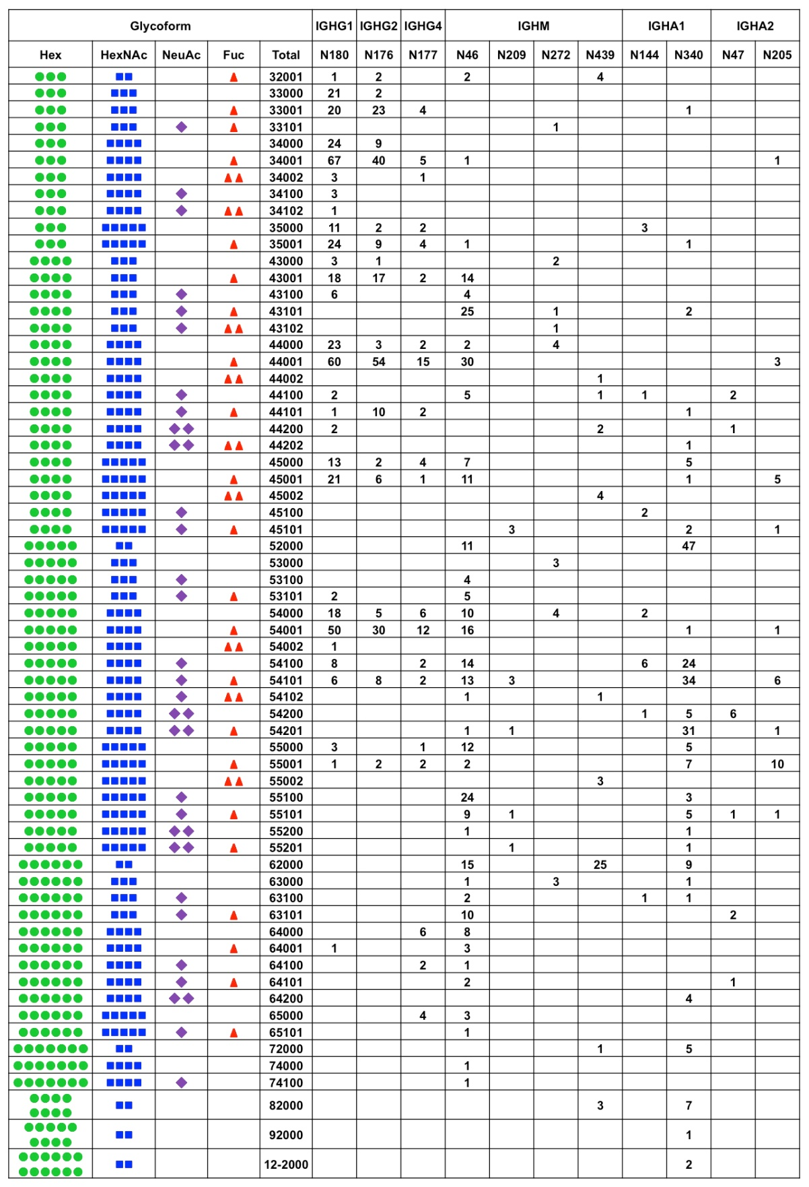
血清糖肽

Slide 28
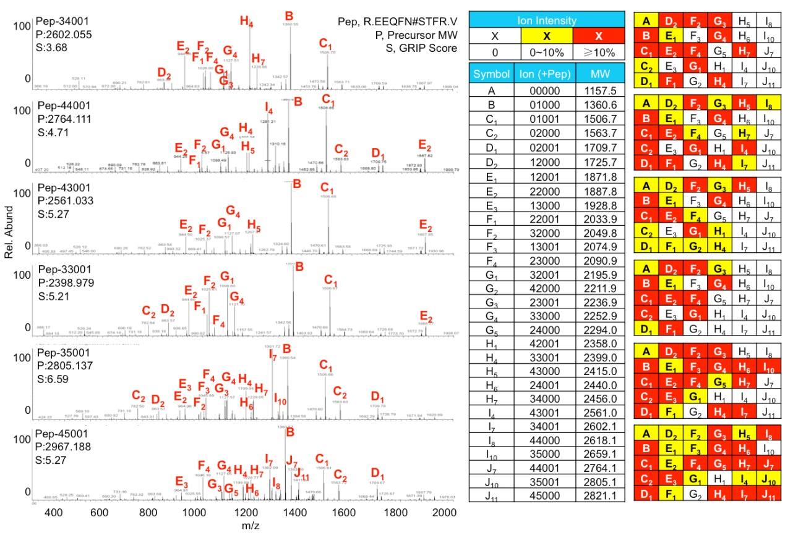
血清糖肽

Slide 29
血清糖肽
CID/HCD Pair Validation

Slide 30
综合比较
血清糖肽

Slide 31
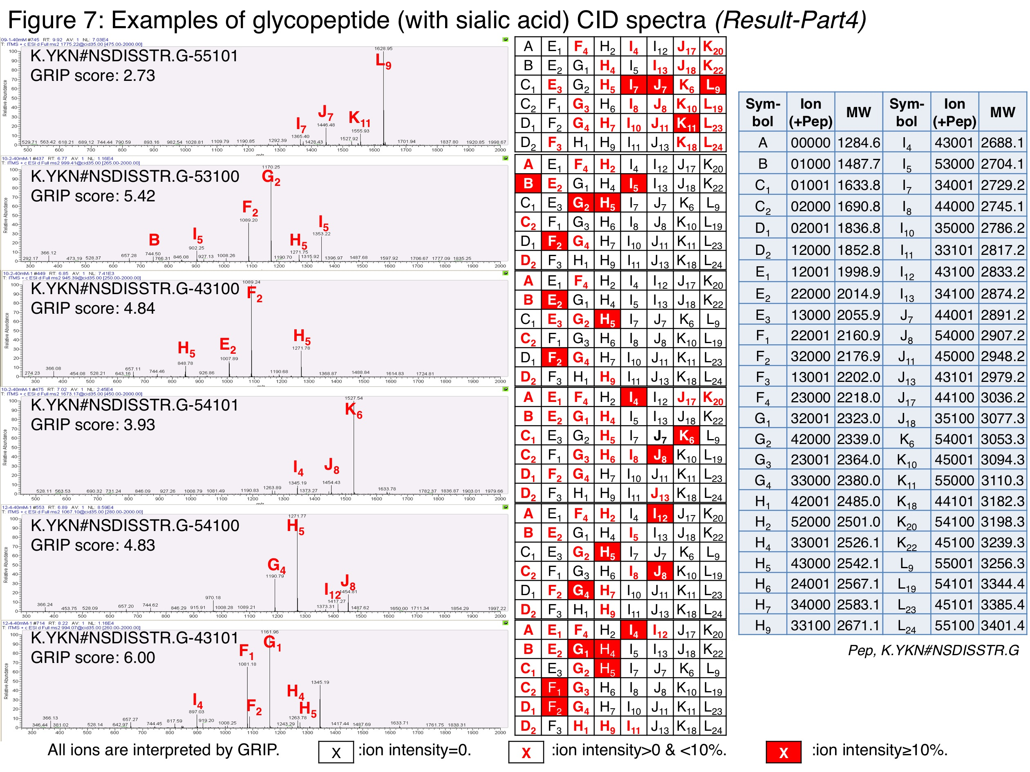
血清糖肽
Large Scale Identification in Human Serum

Slide 32
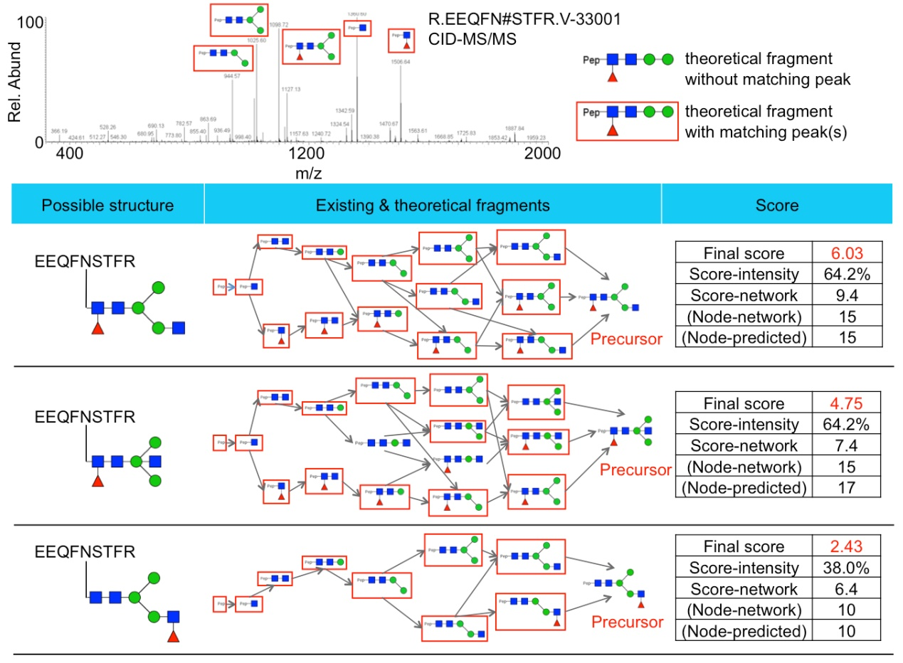
血清糖肽
Large Scale Identification in Human Serum

Slide 33
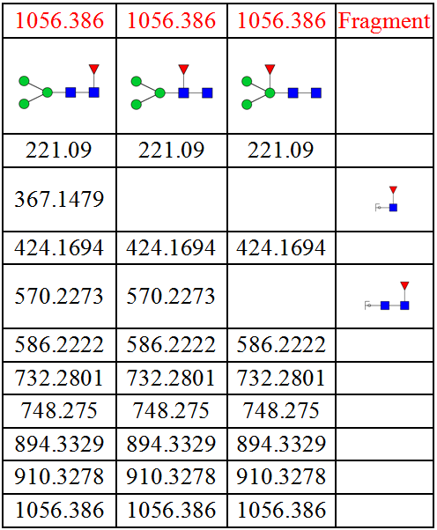
三个同分异构体的理论碎片比较
仅从de novo 的技术中很难真正解析糖的拓扑结构
提示数据库匹配方法有可能解决糖拓扑结构真正的解析
每一个糖结构有其特征的理论碎片是区分同分异构体的关键因子

Slide 34
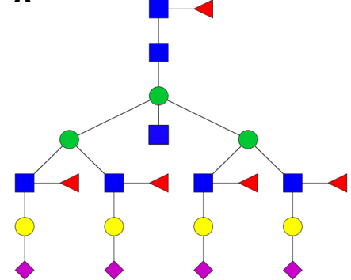
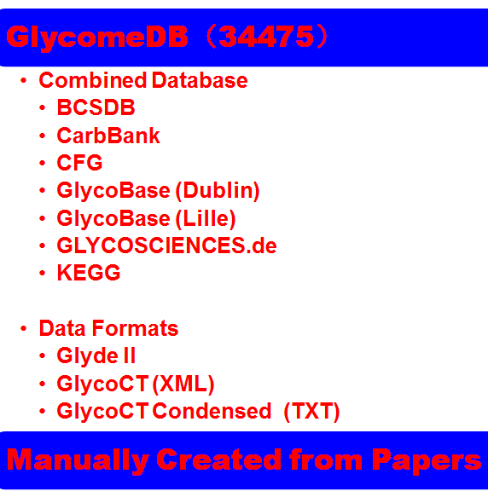
拓扑结构
DEGLYCOPEPTIDE
GRIP
$$N_{1}$$
Glycopeptide
Composition
Database
$$N_{2}$$
$$N_{3}$$
$$N_{4}$$
$$N_{5}$$
DEGLYCOPEPTIDE
Glycopeptide
Fragment
Database
$$f_{i}(x)$$
Fragmentation
Glycopeptide
Structure
Database
New Method ?

Slide 35
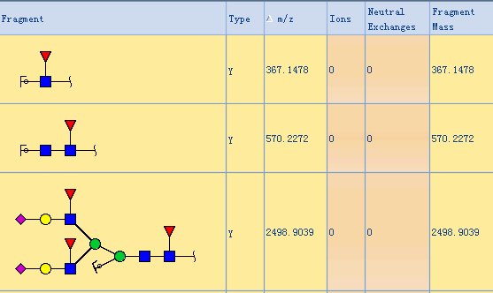
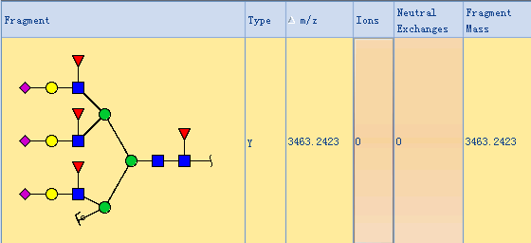
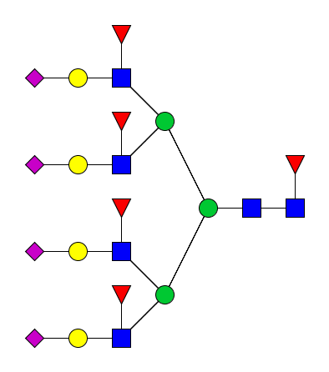
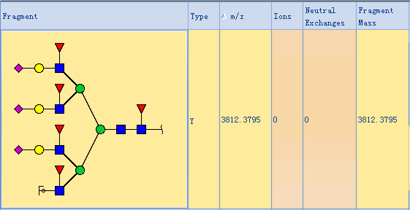
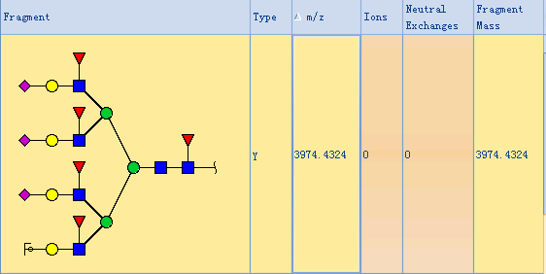
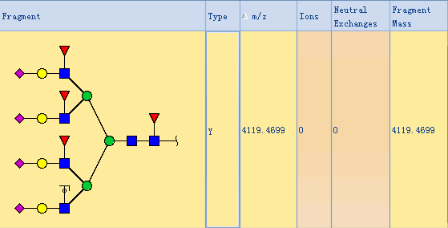
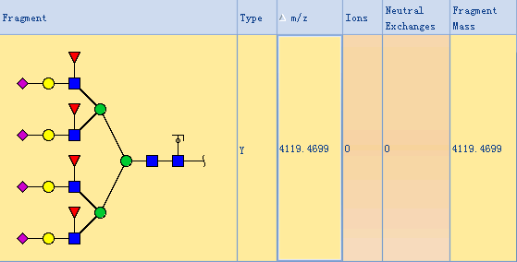
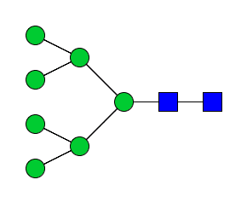
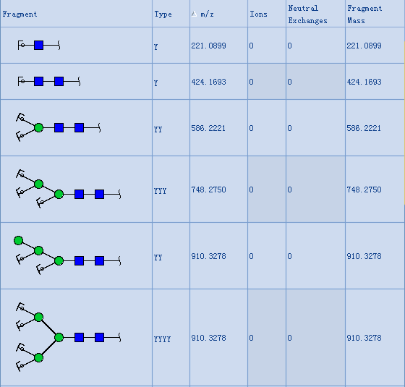
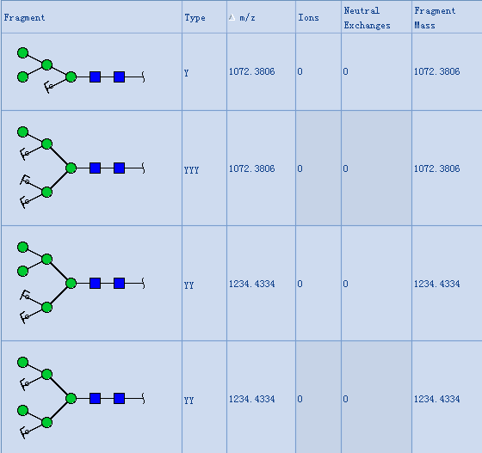
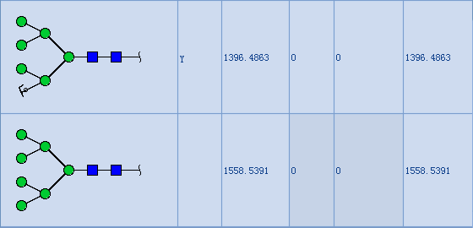
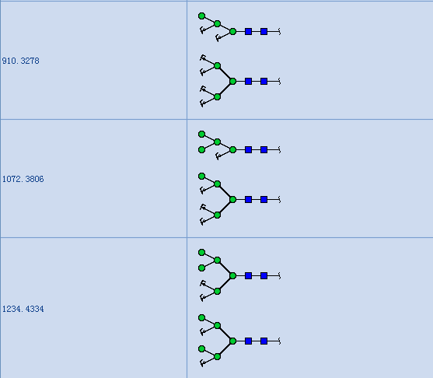
允许发生一次断裂
在分支结构上有大量的断裂没有形成
理论上最多可发生9次断裂
拓扑结构
允许同时发生1次断裂：产生9种碎片，9种非冗余
允许同时发生2次断裂：产生43种碎片，30种非冗余
…… …… ……
…… …… ……
允许同时发生5次断裂：产生572种碎片，63种非冗余
Simulation using Glycoworkbench
允许发生4次断裂
理论上最多可发生4次断裂
很难用现存的技术构建N糖肽碎片库

Slide 36
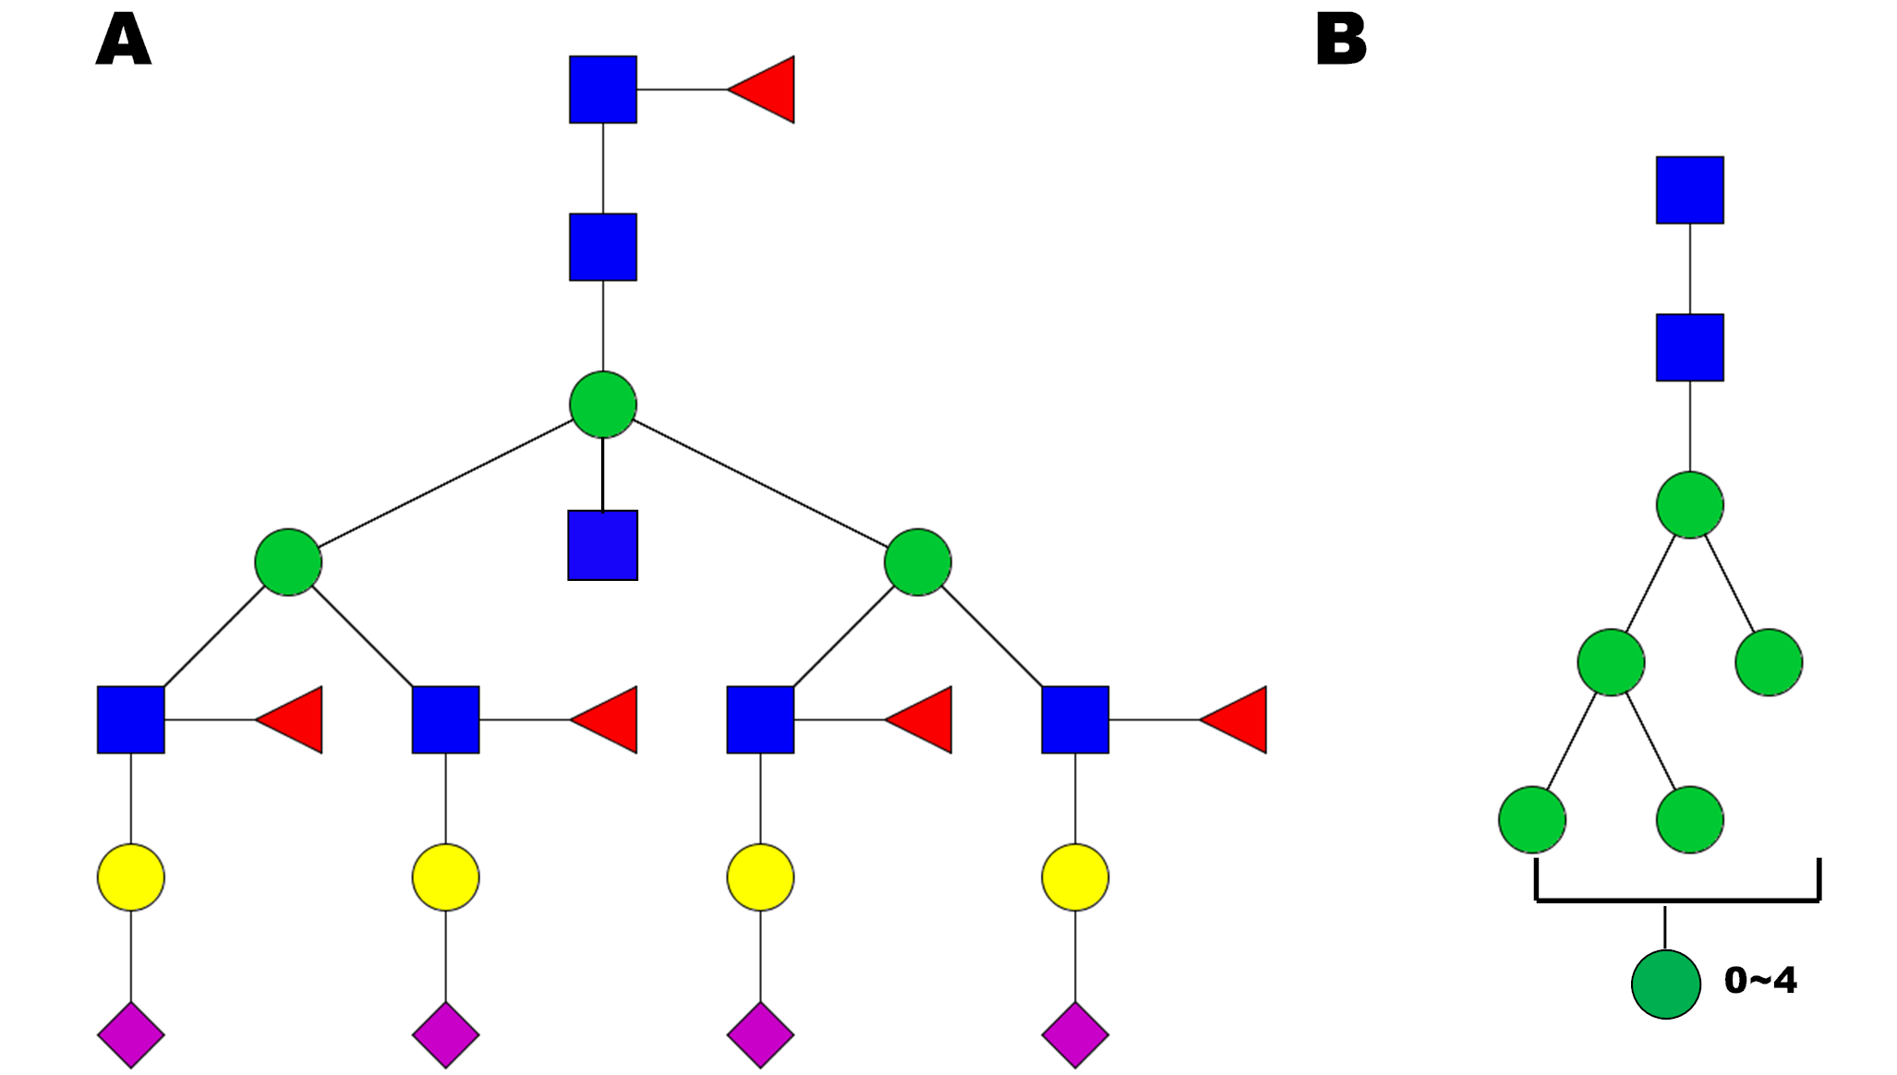
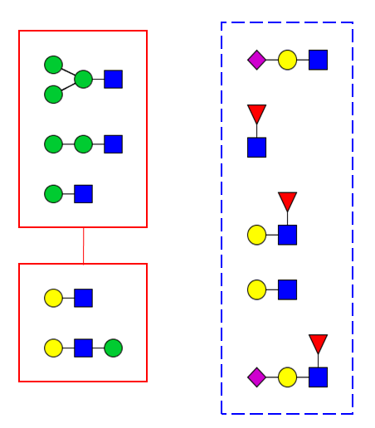
拓扑结构

Slide 37
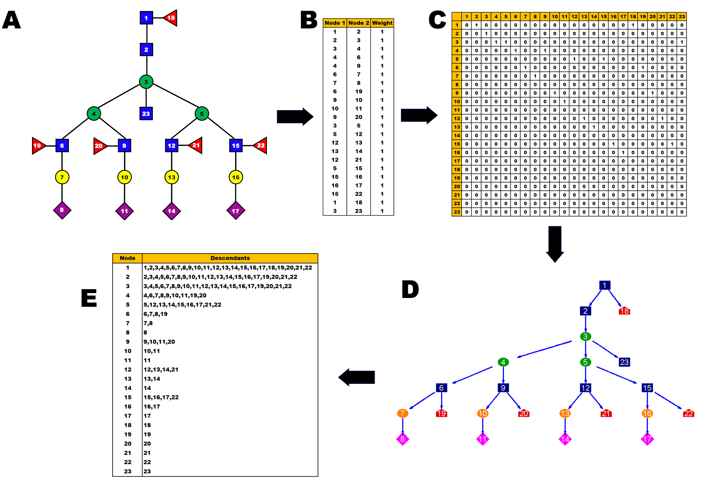
N糖库的特殊构建流程
拓扑结构
对某个特定的子结构，删除节点的同时也要删除由它衍生出来的子节点。
每个节点的所有子节点信息已事先生成。
在对应的全1矩阵中把删除的所有删除的节点替换成0后得到矩阵T。
矩阵F按行去冗余得到最终结果矩阵F
$${Raw=\left(\begin{matrix}a_{1,1} & ⋯ & a_{1,23} \\ ⋮ & ⋱ & ⋮ \\ a_{8388608,1} & ⋯ & a_{8388608,23}\end{matrix}\right)}_{8388608×23}$$
$$T={\left(\begin{matrix}t_{1,1} & ⋯ & t_{1,23} \\ ⋮ & ⋱ & ⋮ \\ t_{8388608,1} & ⋯ & t_{8388608,23}\end{matrix}\right)}_{8388608×23}$$
$$MW={\left(\begin{matrix}{mw}_{1} \\ ⋮ \\ {mw}_{10004}\end{matrix}\right)}_{10004×1}$$
$$Structure={\left(\begin{matrix}s_{1,1} & ⋯ & s_{1,23} \\ ⋮ & ⋱ & ⋮ \\ s_{10004,1} & ⋯ & s_{10004,23}\end{matrix}\right)}_{10004×23}$$

Slide 38
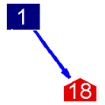
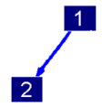
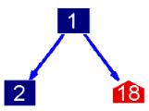
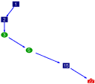
N-糖理论子结构库
拓扑结构

Slide 39
N糖碎片库的构建
拓扑结构
考虑每个子结构的碎片其实理论上都包含在F子结构矩阵中，对某个特定的子结构$(f_{i1} … f_{in })$来说，在子结构矩阵中找到出现节点被完全包含的记录。我们可以通过如下步骤得到理论碎片结构：先将特定子结构$(f_{i1} … f_{in })$按照行进行扩增成与子结构矩阵同维的矩阵$F^{′}$,通过MATLAB计算$S=(F^{′}−F)≥0$后，找到$S$中所有等于1的行就是其y离子系的理论碎片。
$$(s_{i,1} … s_{i,n })$$
增维
$${Structure}^{′}={\left(\begin{matrix}s_{i,1} & ⋯ & s_{i,23} \\ ⋮ & ⋱ & ⋮ \\ s_{i,1} & ⋯ & s_{i,23}\end{matrix}\right)}_{10004×23}$$
$$Structure={\left(\begin{matrix}s_{1,1} & ⋯ & s_{1,23} \\ ⋮ & ⋱ & ⋮ \\ s_{10004,1} & ⋯ & s_{10004,23}\end{matrix}\right)}_{10004×23}$$
$$满足Diff=({Structure}^{′}−Structure)≥0$$
$$Diff={Structure}^{′}−Structure={\left(\begin{matrix}d_{1,1} & ⋯ & d_{1,23} \\ ⋮ & ⋱ & ⋮ \\ d_{10004,1} & ⋯ & d_{10004,23}\end{matrix}\right)}_{10004×23}$$
$$Fragment={\left(\begin{matrix}{frag}_{1} \\ ⋮ \\ {frag}_{10004}\end{matrix}\right)}_{10004×1}$$
找到$Diff$中所有等于1的行就是其y离子系的理论碎片。
$$GP={\left(\begin{matrix}{gp}_{1,1} & ⋯ & {gp}_{1,n} \\ ⋮ & {gp}_{i,j} & ⋮ \\ {gp}_{10004,1} & ⋯ & {gp}_{10004,n}\end{matrix}\right)}_{10004×n}，{gp}_{i,j}={frag}_{i}+{pep}_{j}$$

Slide 40
自定义理论质量数与谱图匹配的打分公式
拓扑结构
${Score}_{1}=\sum_{j=1}^{n}{\frac{1}{\#Share_{j}}}$
${Score}_{2}=\sum_{j=1}^{n}{(1−{Prob}_{j}})$
${Score}_{3}={−log}_{10}^{\prod_{j=1}^{n}{{Prob}_{j}}}$
${Score}_{4}=\frac{\sum_{j=1}^{n}{(1−\frac{\left|P_{s}−P_{r}\right|}{Error})}}{n_{input}}×100$
${Score}_{5}=\sum_{j=1}^{n}{{Prob}_{j}×(1−\frac{\left|P_{s}−P_{r}\right|}{Error})}$

Slide 41
拓扑结构
谱图：20mM01.01178.01178.2
参数： Peptide-2D-110511.tgp
Node_Tolerance = 1 Da
Precursor_Tolerance = 10 ppm
sp|P01859|IGHG2_HUMAN
R.EEQFN#STFR.V
172-180
N_GLYCAN
1157.5227

Slide 42
拓扑结构
$$5$$
$$5$$
$$2$$
$$2$$
$$1$$

Slide 43
拓扑结构
图形技术改进

Slide 44
拓扑结构
$$Structure={\left(\begin{matrix}s_{i,1} & ⋯ & s_{i,23} \\ ⋮ & ⋱ & ⋮ \\ s_{i,1} & ⋯ & s_{i,23}\end{matrix}\right)}_{10004×23}$$
$${Structure}^{′}={\left(\begin{matrix}s_{i,1} & ⋯ & s_{i,23} \\ ⋮ & ⋱ & ⋮ \\ s_{i,1} & ⋯ & s_{i,23}\end{matrix}\right)}_{2284×23}$$
StructureMatrix去冗余，得到2284×23列的矩阵
（6，7，8，19） 互换（9，10，11，20）
（12，13，14，21） 互换（15，16，17，22）
（4，6，7，8，9，10，11，19，20） 互换（5，12，13，14，15，16，17，21，22）

Slide 45
拓扑结构
N-糖理论子结构库
去除镜像冗余，2284个N-糖结构

Slide 46
Acknowledgement
贺福初 院士
（新当选中共中央委员会候补委员）
杨芃原 教授
（CNHUPO 主席）
陆豪杰 教授
（复旦大学生物医学研究院院长）
刘铭琪 博士
陈瑶函 博士
晏国全 老师
周新文 博士
张磊 老师
经费：
国家重大专项、973、863、国家自然基金、……

